Slide 2
100%
80%
80%
80%
100%
100%
v
80%
100%
80%
100%
20%
20%
20%
20%
SAFRAS PARCELAS
SAFRAS PARCELAS
20%
AQUI PONER ESSA TABELA
Calculando a distribuição das taxas medias exatas por safras de parcelas

Slide 3
Distribuição das Taxas Medias (exatas) por Safras de Parcelas
POR O SLIDE DA DISTRIBUICAO DAS TAXAS POR PARCELAS

Slide 4
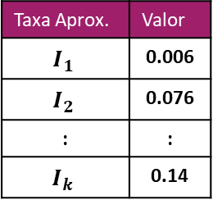

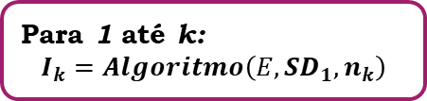


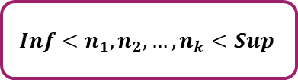
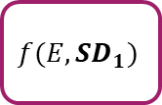
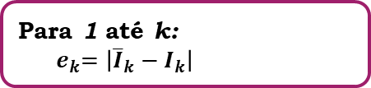
Taxa Aprox. | Valor
$$I_{1}$$ | 0.006
$$I_{2}$$ | 0.076
: | :
$$I_{k}$$ | 0.14
Dados de Entradas
Calculo dos Limites (Inferior, Superior) dos numero de parcelas.
Calculo das taxas aproximadas para cada numero de Parcela.
Lista dos “k” múltiplos de 12 possíveis.
E
$$f(E,{SD}_{1})$$
$$(Inf, Sup)$$
$$Inf<n_{1},n_{2},…,n_{k}<Sup$$
Para 1 até k:
$$I_{k}=Algoritmo\left(E,{SD}_{1},n_{k}\right)$$
$${SD}_{1}$$
Referenciar este processo de funciones
n
Num. Parcelas
Para 1 até k:
$${ e}_{k}=\left|{\overline{I}}_{k}−I_{k}\right|$$
I
Taxa Estimada
Dados de Saída
Calculo dos erros mínimos
E : Empréstimo.
$${SD}_{1}:Primer Saldo Devedor$$

